Slide 1
Занятие № 2
Элементарные методы анализа временных рядов
Сапрыкин Артур
Data Scientist

Slide 2
Содержание
1
Скользящее среднее
2
Экспоненциальное сглаживание, двойное экспоненциальное сглаживание. Метод Хольта-Винтерса.
3
Практика. Рассматриваемые методы анализа временных рядов. Кросс-валидация на временных рядах.

Slide 3
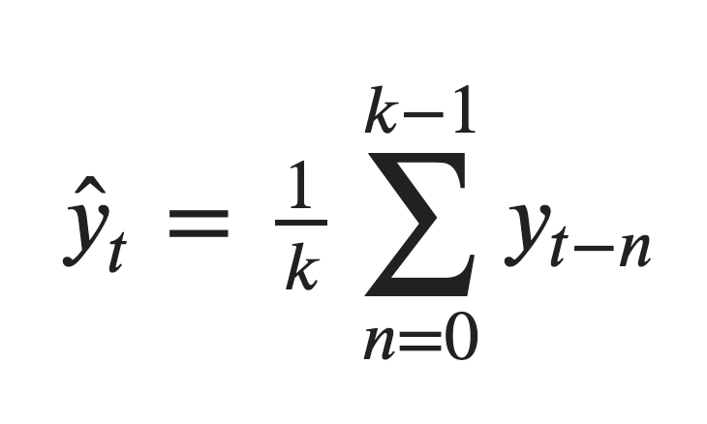
Скользящее среднее (MA)
Суть метода - «Завтра будет, как вчера».
Будущее зависит от среднего значения каких-то n-прошлых значений в прошлом.

Slide 4
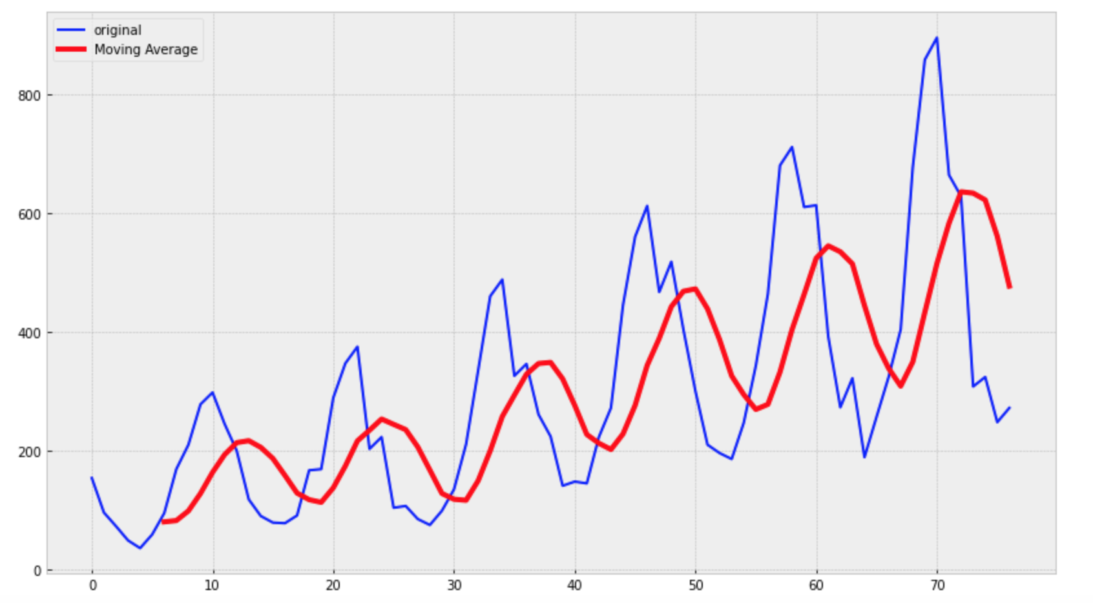
Скользящее среднее

Slide 5
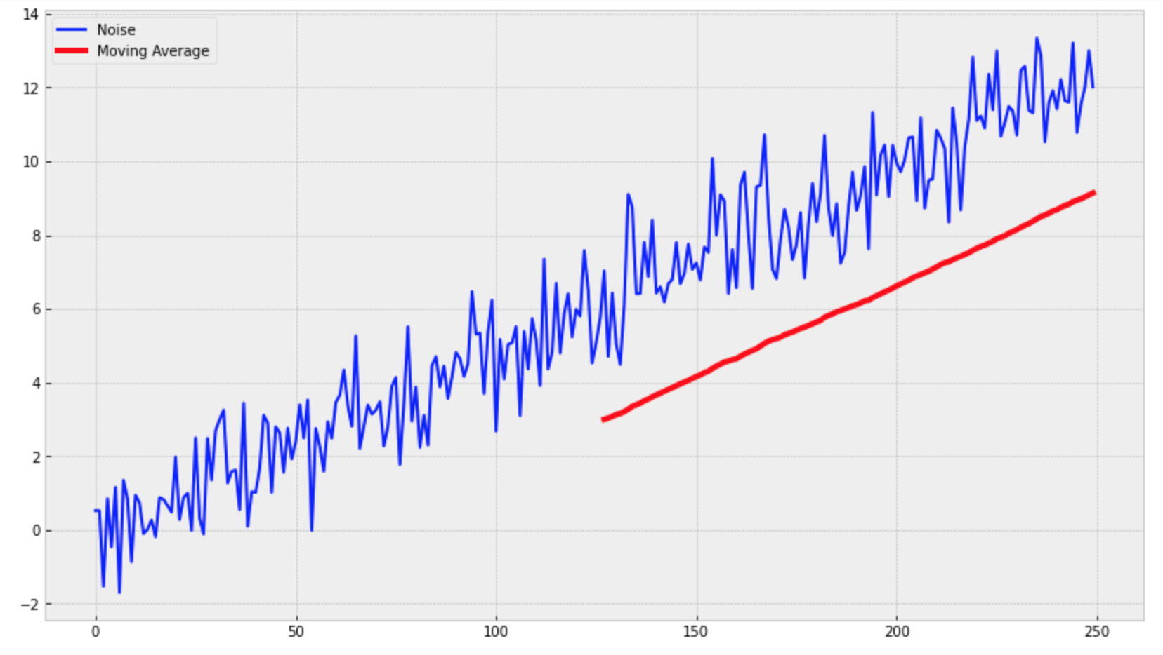
Скользящее среднее

Slide 6
Скользящее среднее. Достоинства и недостатки
Простая реализация
В случае сильно зашумленных данных скользящее среднее помогает определить тренд
Повышенная чувствительность к выбросам данных

Slide 7
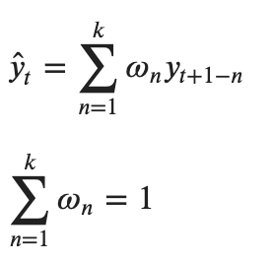
Взвешенное скользящее среднее (WMA)
Почти то же, что и скользящее среднее, но каждого значение в прошлом имеет свой вес.
Обычно чем ближе измерение к прогнозируемому - тем больше его вес

Slide 8
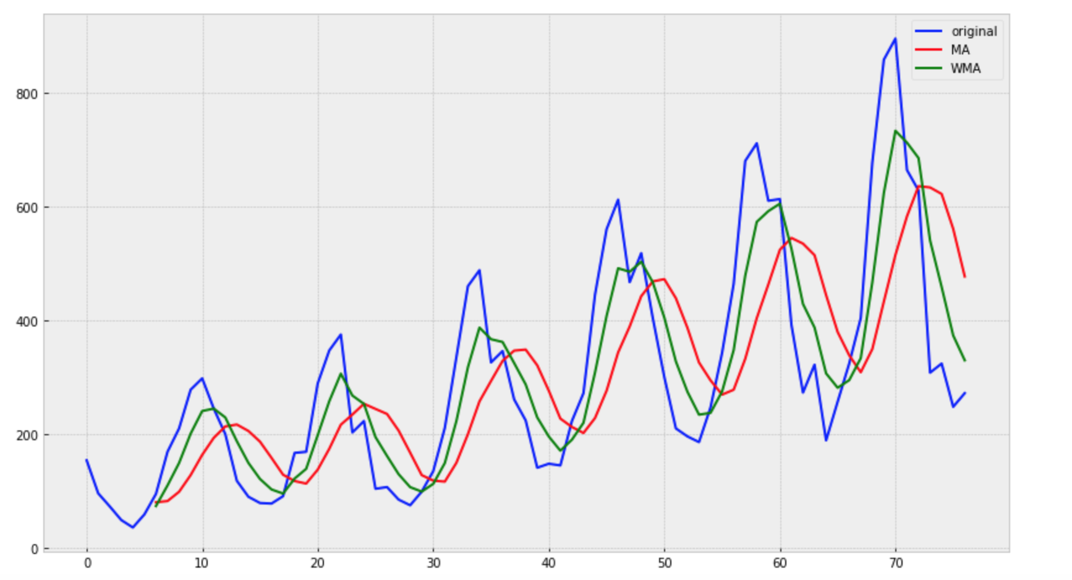
Взвешенное скользящее среднее

Slide 9
Взвешенное скользящее среднее. Достоинства и недостатки
Учитывает временной контекст.
Чем раньше было событие - тем меньше оно влияет на прогнозируемое значение
Повышенная чувствительность к выбросам данных, как и в MA

Slide 10
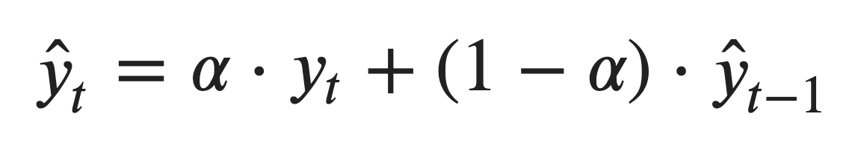
Экспоненциальное сглаживание (EMA)
Развивает идею WMA.
Чем дальше измерение – тем меньше вклад

Slide 11
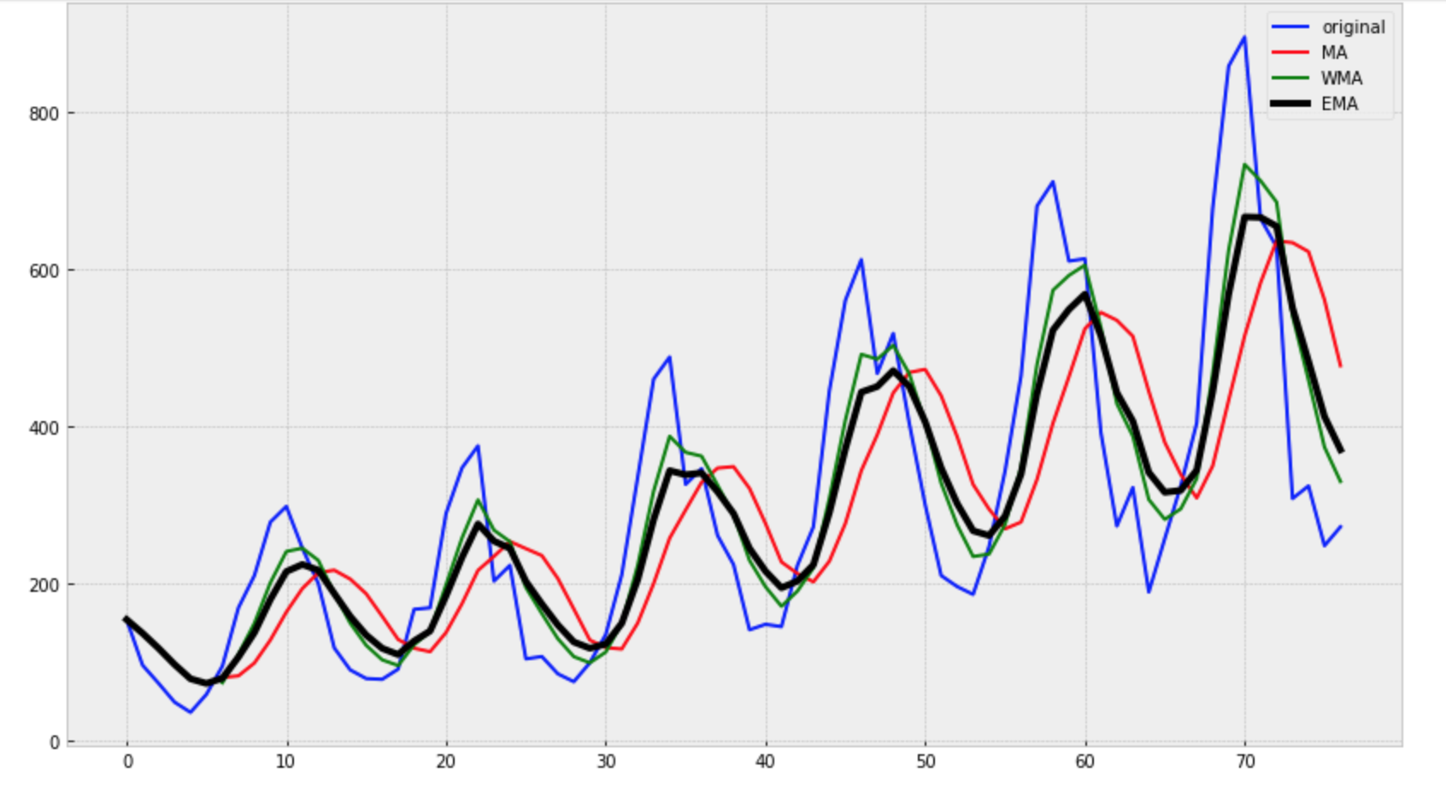
Экспоненциальное сглаживание

Slide 12
Экспоненциальное сглаживание. Достоинства и недостатки
Учитывает временной контекст, как в WMA
Не учитывает временные компоненты, такие как тренд или сезонность

Slide 13
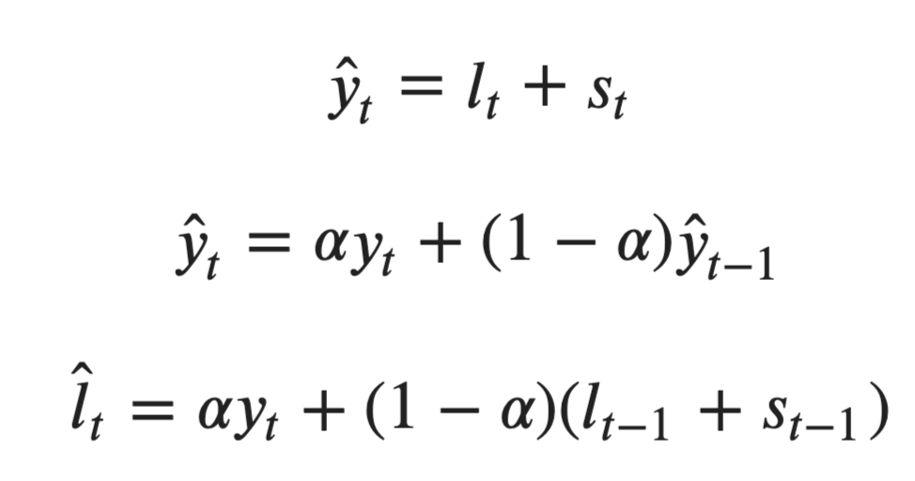
Двойное экспоненциальное сглаживание (DEMA)
Как и экспоненциальное сглаживание, но ещё учитывает и трендовую составляющую.

Slide 14
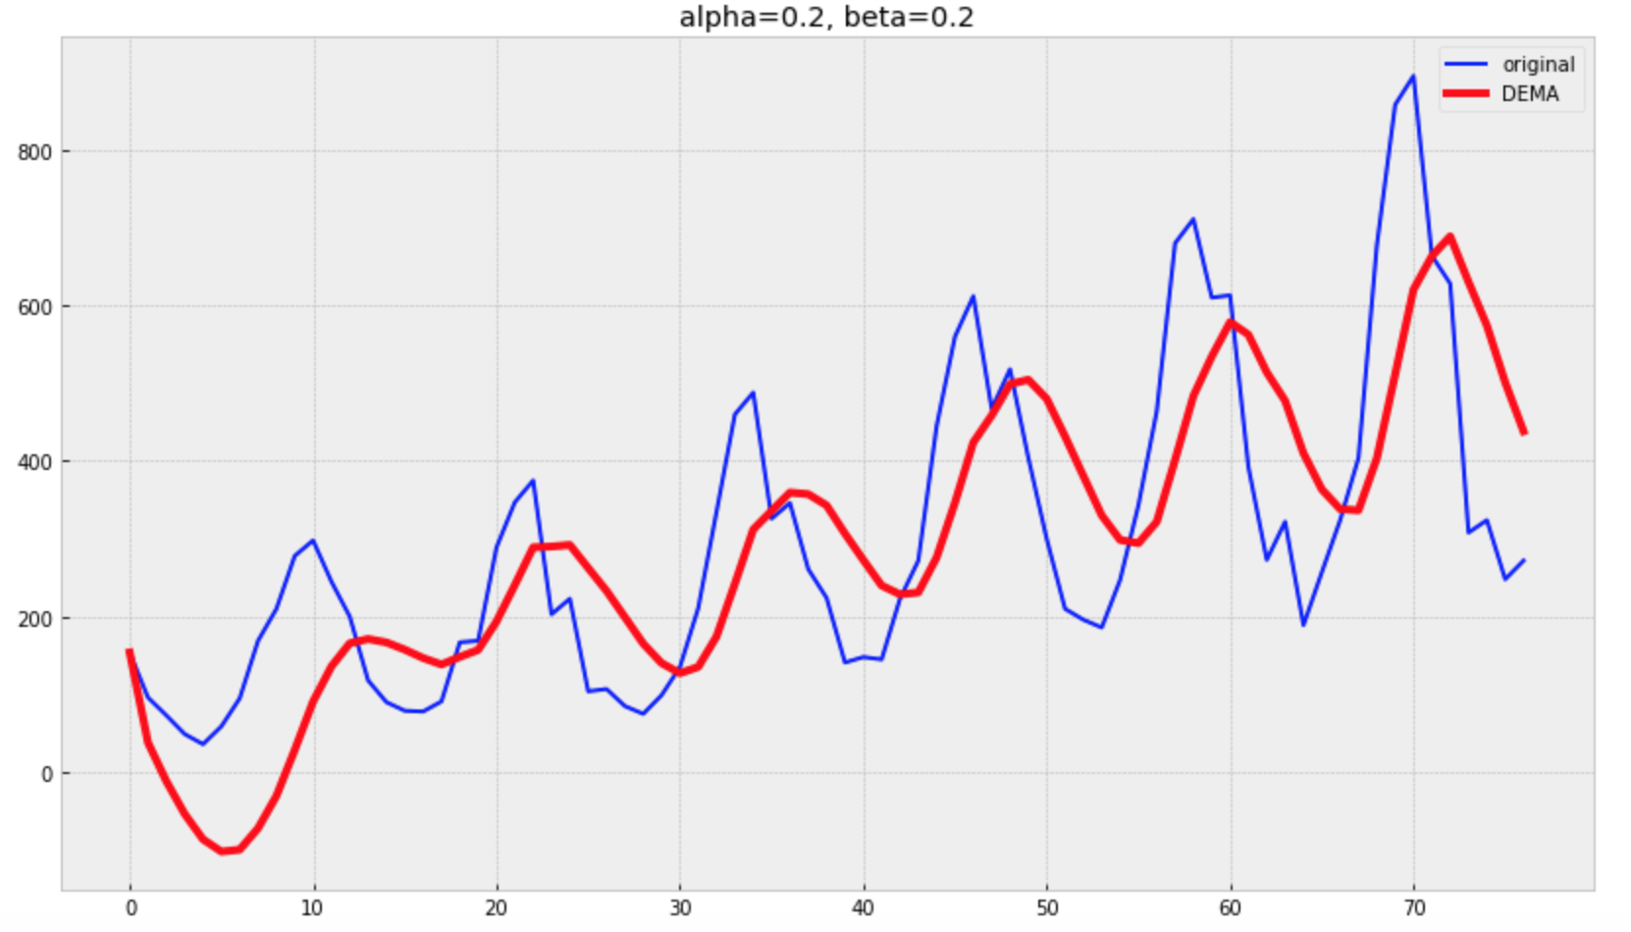
Двойное экспоненциальное сглаживание

Slide 15
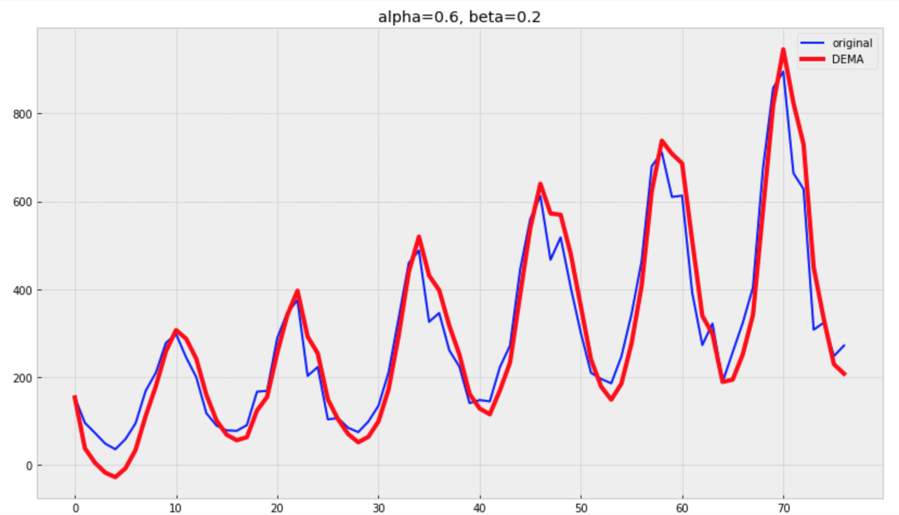
Двойное экспоненциальное сглаживание

Slide 16
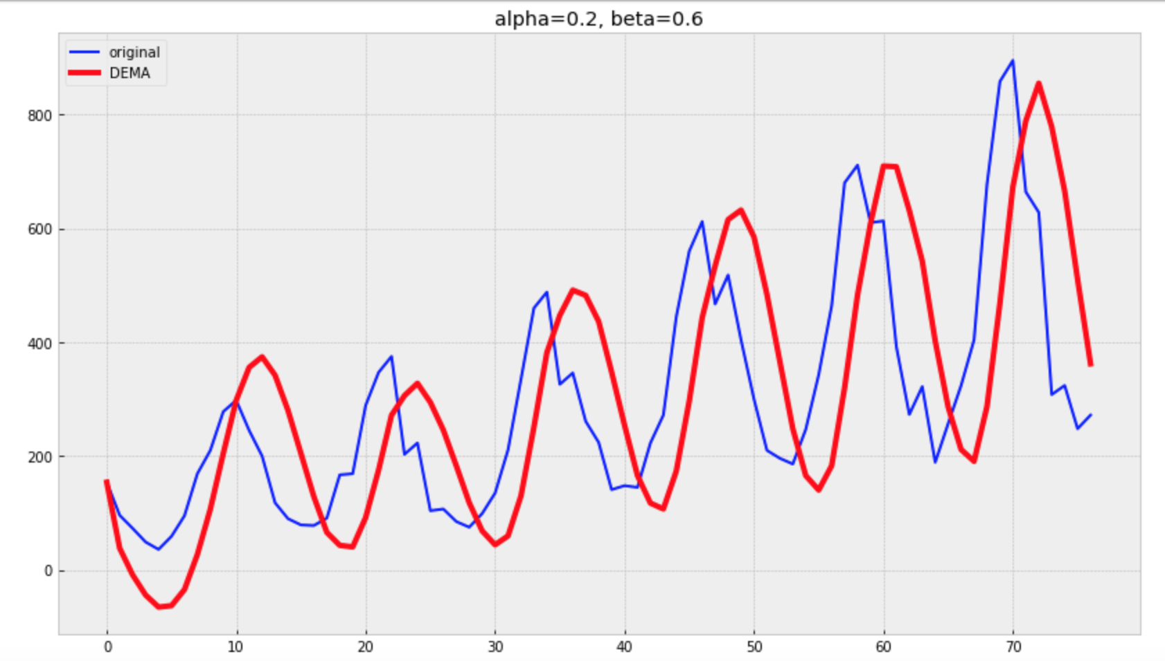
Двойное экспоненциальное сглаживание

Slide 17
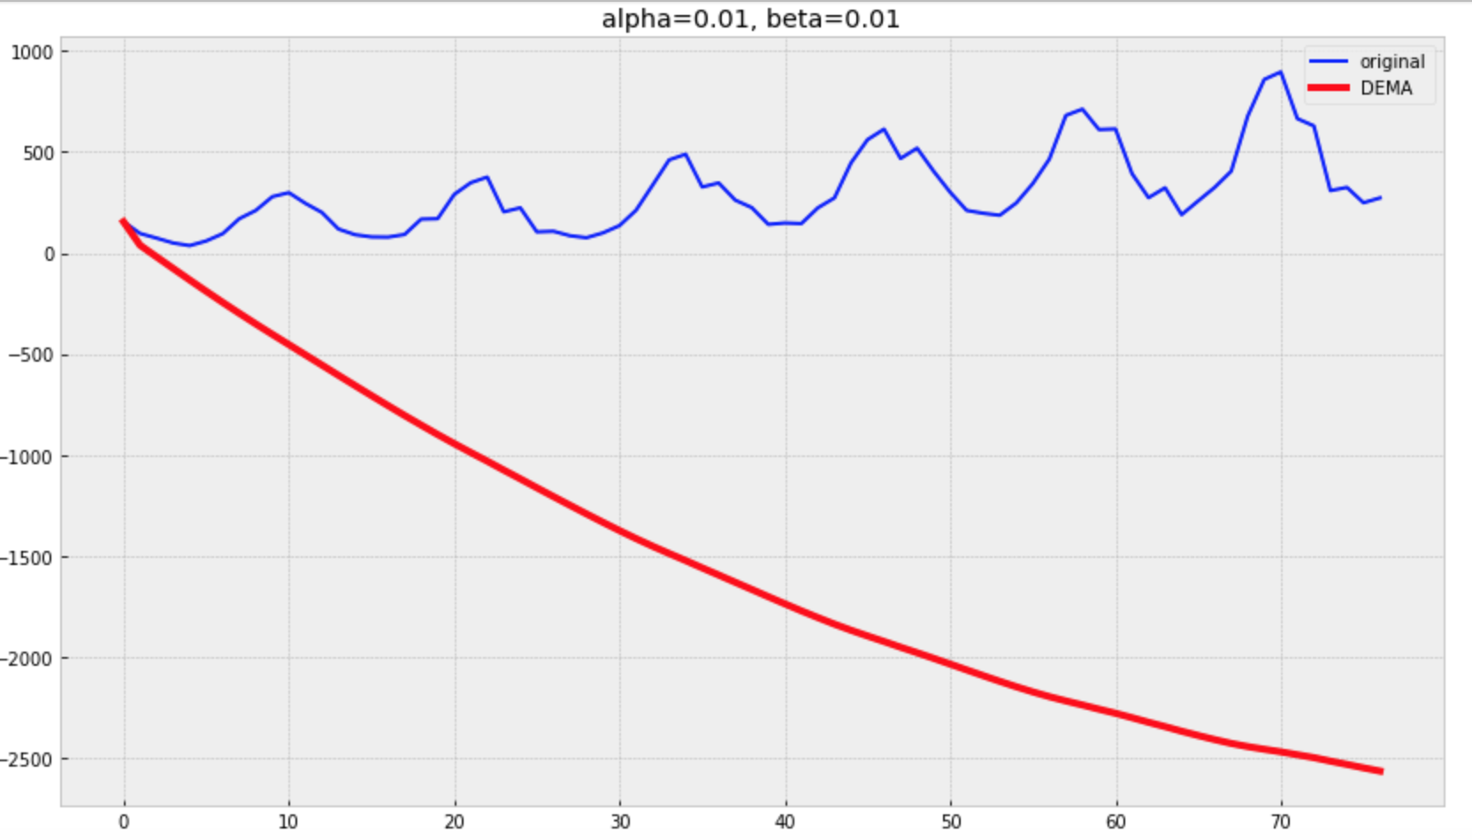
Двойное экспоненциальное сглаживание

Slide 18
Двойное экспоненциальное сглаживание. Достоинства и недостатки
Учитывает временной контекст
Берёт в расчёт трендовую составляющую
«Ломается», если подать на вход временной ряд, имеющий сезонность

Slide 19
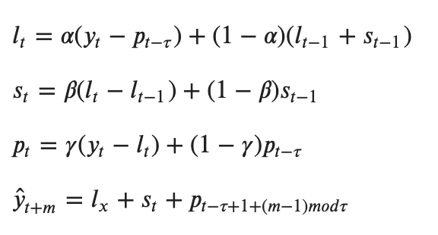
Тройное экспоненциальное сглаживание. Метод Хольта-Винтерса (TEMA)
Развивает идею DMA.
Суть метода в том, что начинаем еще учитывать сезонность. Она учитывается в виде третьей компоненты.
Метод применим только в случае сезонности. Если ее нет - метод Хольта-Винтерса не даст хороших результатов

Slide 20
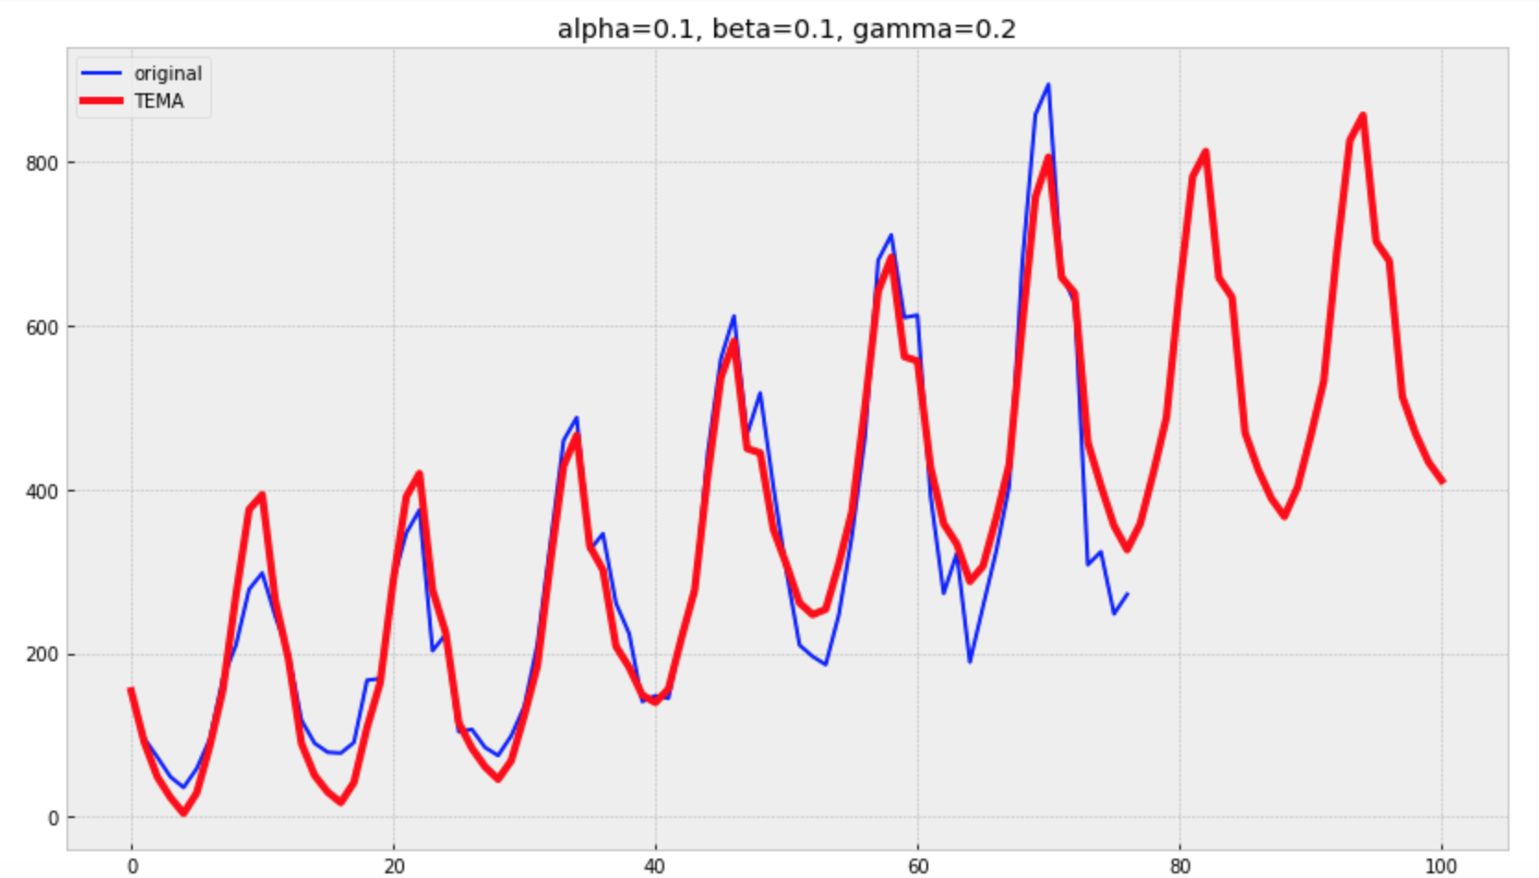
Тройное экспоненциальное сглаживание. Метод Хольта-Винтерса

Slide 21
Тройное экспоненциальное сглаживание. Метод Хольта-Винтерса.
Достоинства и недостатки
Учитывает временной контекст
Берёт в расчёт трендовую и сезонную составляющую
Если временной ряд не имеет сезонности, то результаты будут хуже, чем у аналогов

Slide 22
ПРАКТИКА

Slide 23
Спасибо за внимание!
Сапрыкин Артур
Data Scientist
fb.com/asaprykin92
asaprykin92@gmail.com

